Slide 1
ENCUENTRO MACRO REGIONAL NORTE DE INSTITUTOS Y ESCUELAS DE EDUACIÓN SUPERIOR PEDAGÓGICA – 2022
PROCESO DE ADECUACIÓN DE INSTITUTOS A ESCUELAS DE EDUACIÓN SUPERIOR PEDAGÓGICA ¡UNA OPORTUNIDAD PARA MEJORAR!
Mesa 2: Condiciones Básicas de Calidad en la Investigación e innovación. EESPP “CHIMBOTE”
Américo Roberto Yparraguirre Villanueva

Slide 3
CONDICIONES BÁSICAS DE CALIDAD EN INVESTIGACIÓN E INNOVACIÓN

Slide 4
CONDICIONES BÁSICAS DE CALIDAD EN INVESTIGACIÓN E INNOVACIÓN
LICENCIAMIENTO
LEY 30512, LEY DE INSTITUTOS Y ESCUELAS DE EDUCACIÓN SUPERIOR Y DE LA CARRERA PÚBLICA DE SUS DOCENTES

Slide 5
Título del PowerPoint
MODIFICACIONES CON EL DECRETO DE URGENCIAS 017-2020
DE 5 CONDICIONES BÁSICAS DE CALIDAD SE PASAN A CONSIDERAR 7

Slide 6
Título del PowerPoint

Slide 7
Título del PowerPoint
RECORDEMOS QUE LA RM N° 570-18-MINEDU, ESTABLECE EL MODELO DE SERVICIO EDUCATIVO PARA LAS ESCUELAS DE EDUCACIÓN SUPERIOR PEDAGÓGICA, EN LA QUE SE CONSIDERA SUBCOMPONENTES, MACROPROCESOS Y PROCESOS.

Slide 8
Título del PowerPoint

Slide 9
Título del PowerPoint
SUBCOMPONENTE MISIONAL
GESTIÓN DE LA FORMACIÓN INICIAL
GESTIÓN DEL DESARROLLO PROFESIONAL
GESTIÓN DE LA FORMACIÓN CONTINUA
INVESTIGACIÓN E INNOVACIÓN
INVESTIGACIÓN E INNOVACIÓN
INVESTIGACIÓN E INNOVACIÓN EN LA F.C.
ESTUDIANTES FID QUE CURSAN LOS 5 AÑOS DE ESTUDIO
DOCENTES FORMADORES DE LAS ESCUELAS PEDAGÓGICAS
ESTUDIANTES DE PROFESIONALIZACIÓN, DIPLOMADOS, ESPECIALIZACIONES.

Slide 10
Título del PowerPoint
ESTOS TRES PROCESOS ESTÁN CONTEMPLADOS EN LA MATRIZ DE CONDICIONES BÁSICAS DE CALIDAD PARA EESP PÚBLICAS (CBC-MV 22).
VEAMOS LOS MEDIOS DE VERIFICACIÓN (RVM N°097-2022-MINEDU):

Slide 11
Título del PowerPoint

Slide 12
Título del PowerPoint
EN EL ANEXO 2 MATRIZ DE CONDICIONES BÁSICAS DE CALIDAD PARA EESP PÚBLICAS (p. 60), SE DETALLA LOS MEDIOS DE VERIFICACIÓN Y CRITERIOS DE CUMPLIMIENTO:
El medio de verificación 22 compete a todos: Nuevas escuelas, Adecuación, Nuevos programas, Nuevas filiales, Nuevos locales.
COMPONENTE | INDICADOR | MEDIO DE VERIFICACIÓN | CRITERIO DE CUMPLIMIENTO
2.1 Desarrollo de la investigación e innovación | 2.1.1 La institución cuenta con instrumentos de gestión que evidencian el desarrollo de una política de investigación e innovación. La investigación e innovación prevista en dichos instrumentos de gestión se ajustan a la normativa interna de la institución, la Ley Nº30512 y la normativa vigente. | MV 22: Se utilizará el MV 1 (PEI) en lo que corresponde a la Política de investigación e innovación | CC 22.1.: El PEI debe de contener una sección que describa la política de investigación e innovación de la sede principal y, de corresponder, de las filiales, de acuerdo con la normativa aprobada por el Minedu. CC 22.2.: La política de Investigación e Innovación institucional debe contener como mínimo: i) Enfoque y fundamentos, ii) Líneas de investigación (con justificación) iii) Directrices fomento de la investigación en docentes formadores, iv) Directrices para el fomento de la investigación en estudiantes y vinculados con el proceso formativo de cada ciclo y programas de estudios a licenciar, v) Directrices de resguardo de la integridad científica y propiedad intelectual. En caso de nuevos programas, la información deberá considerar las modalidades del servicio educativo solicitadas. CC 22.3.: La política de Investigación e Innovación del PEI debe estar alineada a las actividades de investigación e innovación en Formación Inicial Docente, Desarrollo Profesional del Docente Formador y Formación Continua, de corresponder CC 22.4: Para nuevos programas, nuevas filiales y nuevos locales: la Política de Investigación e Innovación institucional deberá estar en correspondencia con el nuevo programa, nueva filial y/o nuevo local objeto de la solicitud.

Slide 13
Título del PowerPoint
LOS MV 23 Y MV 24, CORRESPONDEN A LOS IESP QUE SE ADECUAN A EESP, ASÍ COMO PARA LAS NUEVAS ESCUELAS QUE SE QUIERAN CREAR:

Slide 14
CRITERIO DE CUMPLIMIENTO 22
ENFOQUES, DIRECTRICES Y LÍNEAS
ESQUEMA INNOVACIÓN
REGLAMENTO
ESQUEMA DE TESIS

Slide 15
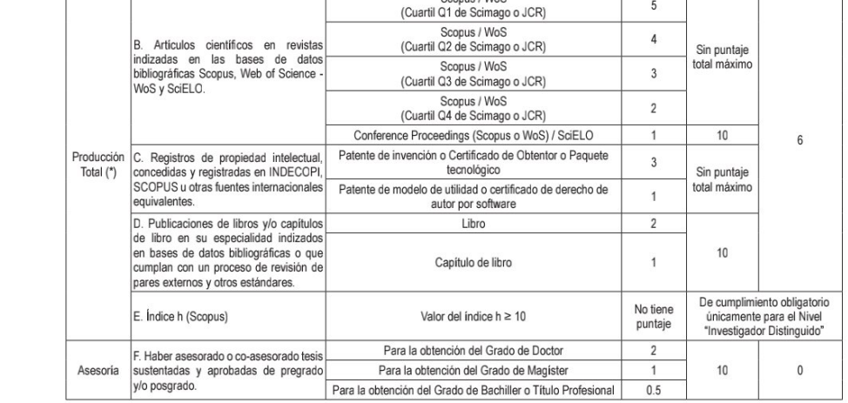
Otros beneficios de realizar investigaciones

Slide 16
ALGO PARA LOGRAR
Exclusividad del personal nombrado
Buen clima institucional
Identidad y compromiso
Trabajo colaborativo
Espacios y tiempos para el trabajo institucional
Delegación y cumplimiento de funciones
Querer es poder, que no debemos desperdícialo
¡GRACIAS!

